Slide 1
知識地圖(Knowledge Map)
GartnerGroup(2000) 認為知識地圖是知識管理的基本，並將知識地圖的定義為「一種知識概念或知識相關的呈現方式，例如知識的分類、知識的階層等等。另外，知識地圖也是一種工具，可幫助使用者在很短的時間找到所需知識的來源」。Tiwana(2000)則將知識地圖視為可用以瞭解組織本身與產業整體間的策略定位。透過對組織本身的評估，以及競爭者的評估，將可為組織本身之策略做一有效的調整，為組織帶來競爭優勢。
綜合而言，知識地圖可以是(1)一種知識搜尋之概念，此方法可應用至各產業或小至各企業組織。知識地圖告訴人們知識的所在位置，並且將知識與知識間建立關聯，把知識利用一種階層性的表達方式進行建立，讓人們在搜尋時可依其階層及所提示之關聯性，進而找到所需的專業知識。(2)另外，知識地圖也可以是一種知識評估的概念，用以評估組織知識有哪些強度可開發以及那些地方需要加以補強，或是用以評估組織與產業間知識能力的相對位置，擴大組織的優勢，縮短組織不足之處。

Slide 2
知識地圖建置程序
資料來源：GartnerGroup

Slide 3
知識地圖的類別
資料來源：GartnerGroup

Slide 4
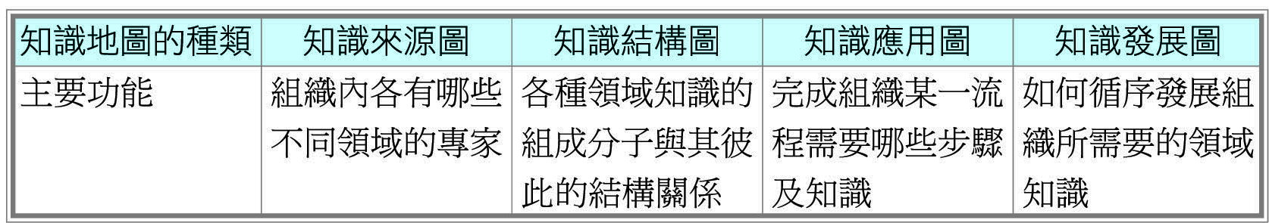
各種不同知識地圖功能與比較

Slide 5
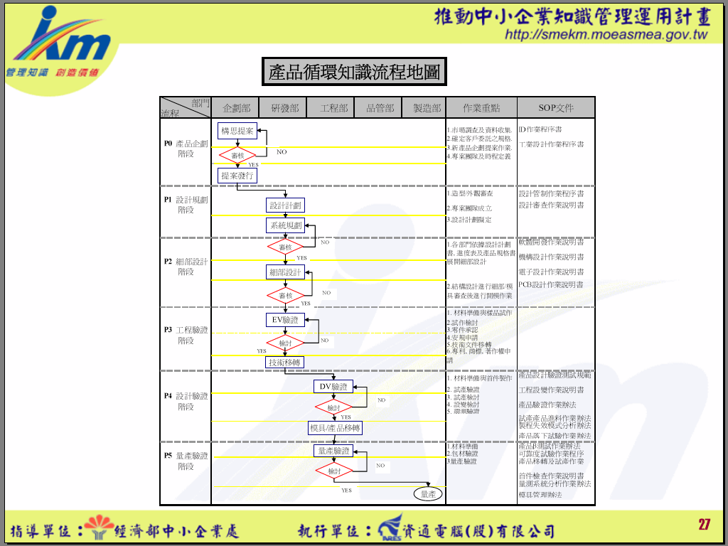

Slide 6
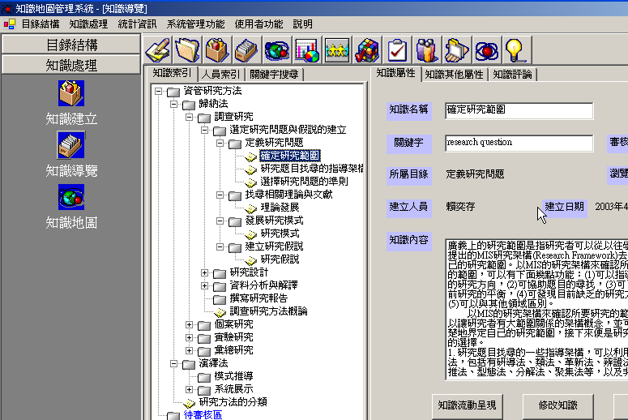
台科大資管系知識地圖管理系統

Slide 7
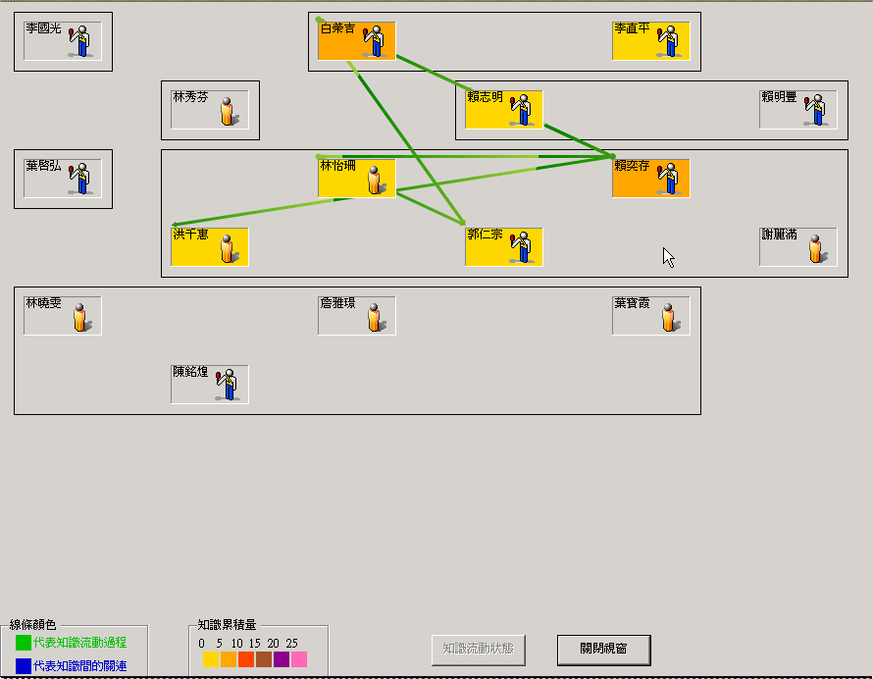
台科大資管系知識地圖管理系統

Slide 8
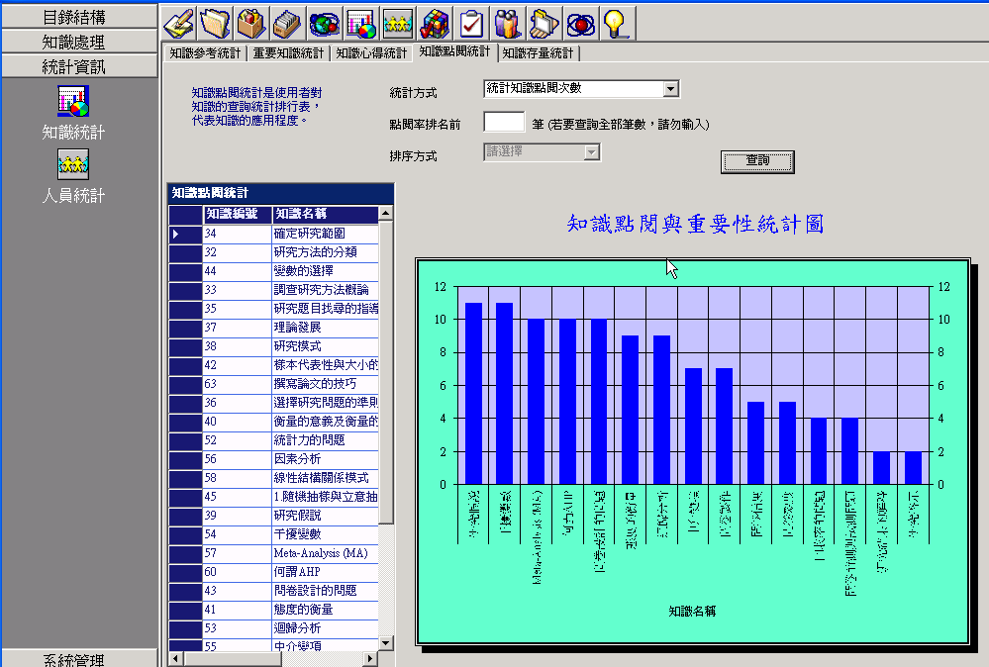
台科大資管系知識地圖管理系統

Slide 9
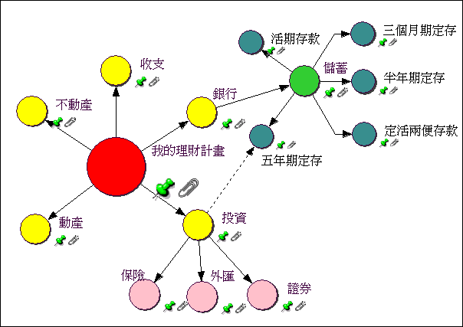
個人理財知識地圖範例
資料來源：周忠信教授

Slide 10
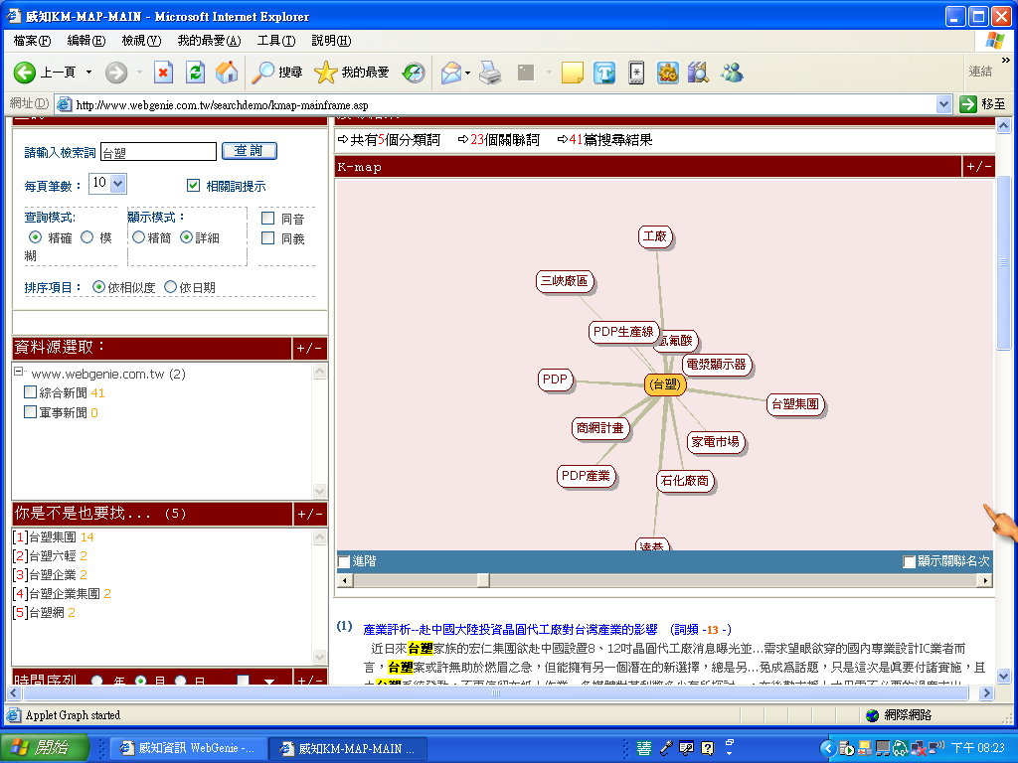
威知的知識地圖

